Slide 1
Előrecsatolt aktív zajcsökkentő algoritmusok vizsgálata
BSc szakdolgozat
Készítette: Jakab Tamás Zoltán
Konzulens: dr. Sujbert László
Méréstechnika és Információs Rendszerek Tanszék

Slide 2
Célkitűzés
Három zajcsökkentő algoritmus tanulmányozása (FxLMS, FeLMS, FexLMS)
Zajcsökkentő algoritmusok összehasonlítása MATLAB-os környezetben
Zajcsökkentő algoritmusok összehasonlítása fizikailag megvalósított (DSP) rendszeren
Impulzus jellegű zajok csillapítása
Zeneszámok csillapítása

Slide 3
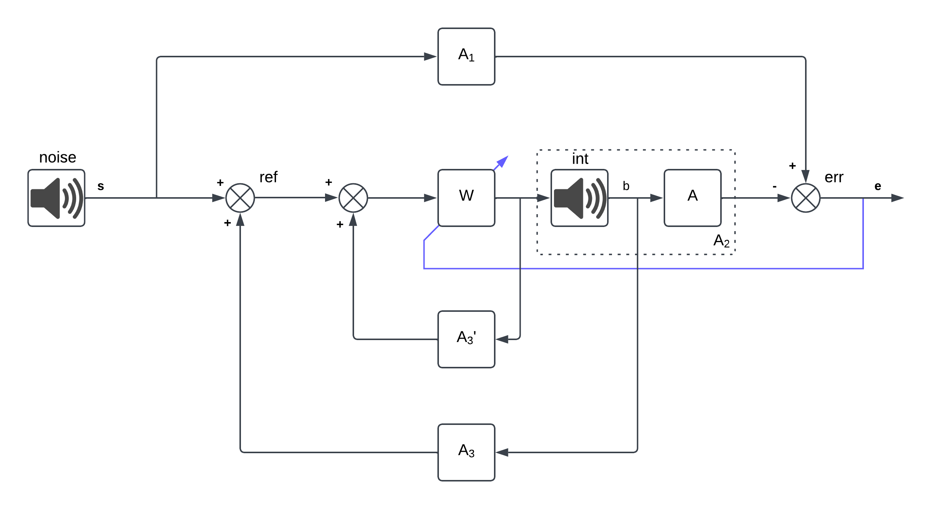
A rendszer blokkvázlata

Slide 4
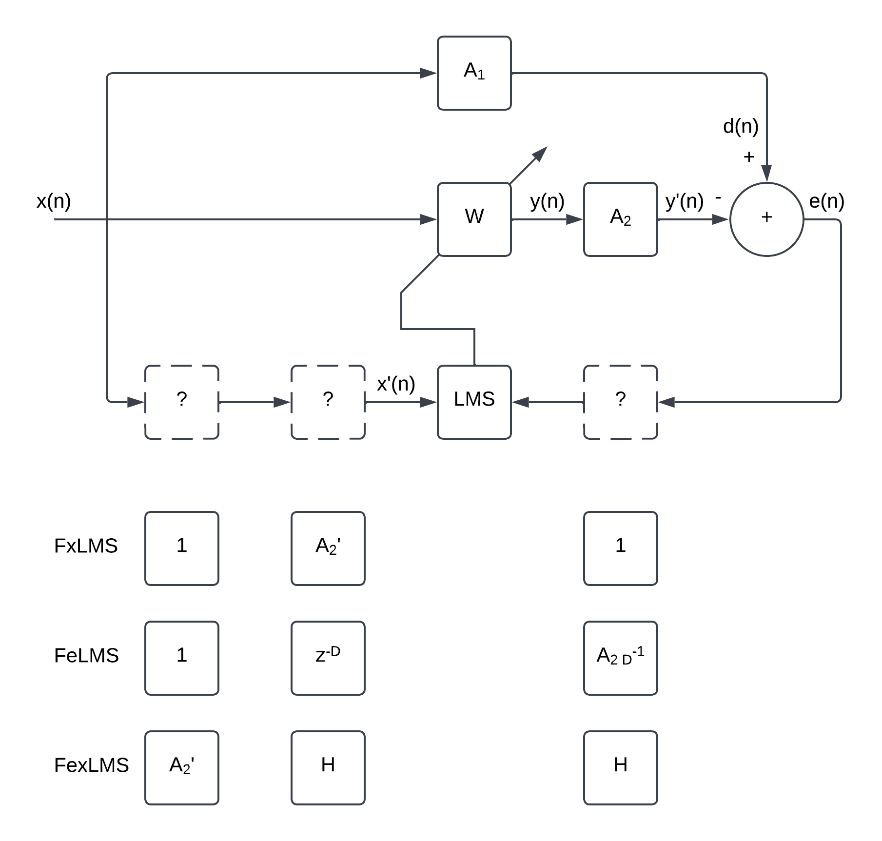
Algoritmusok

Slide 5
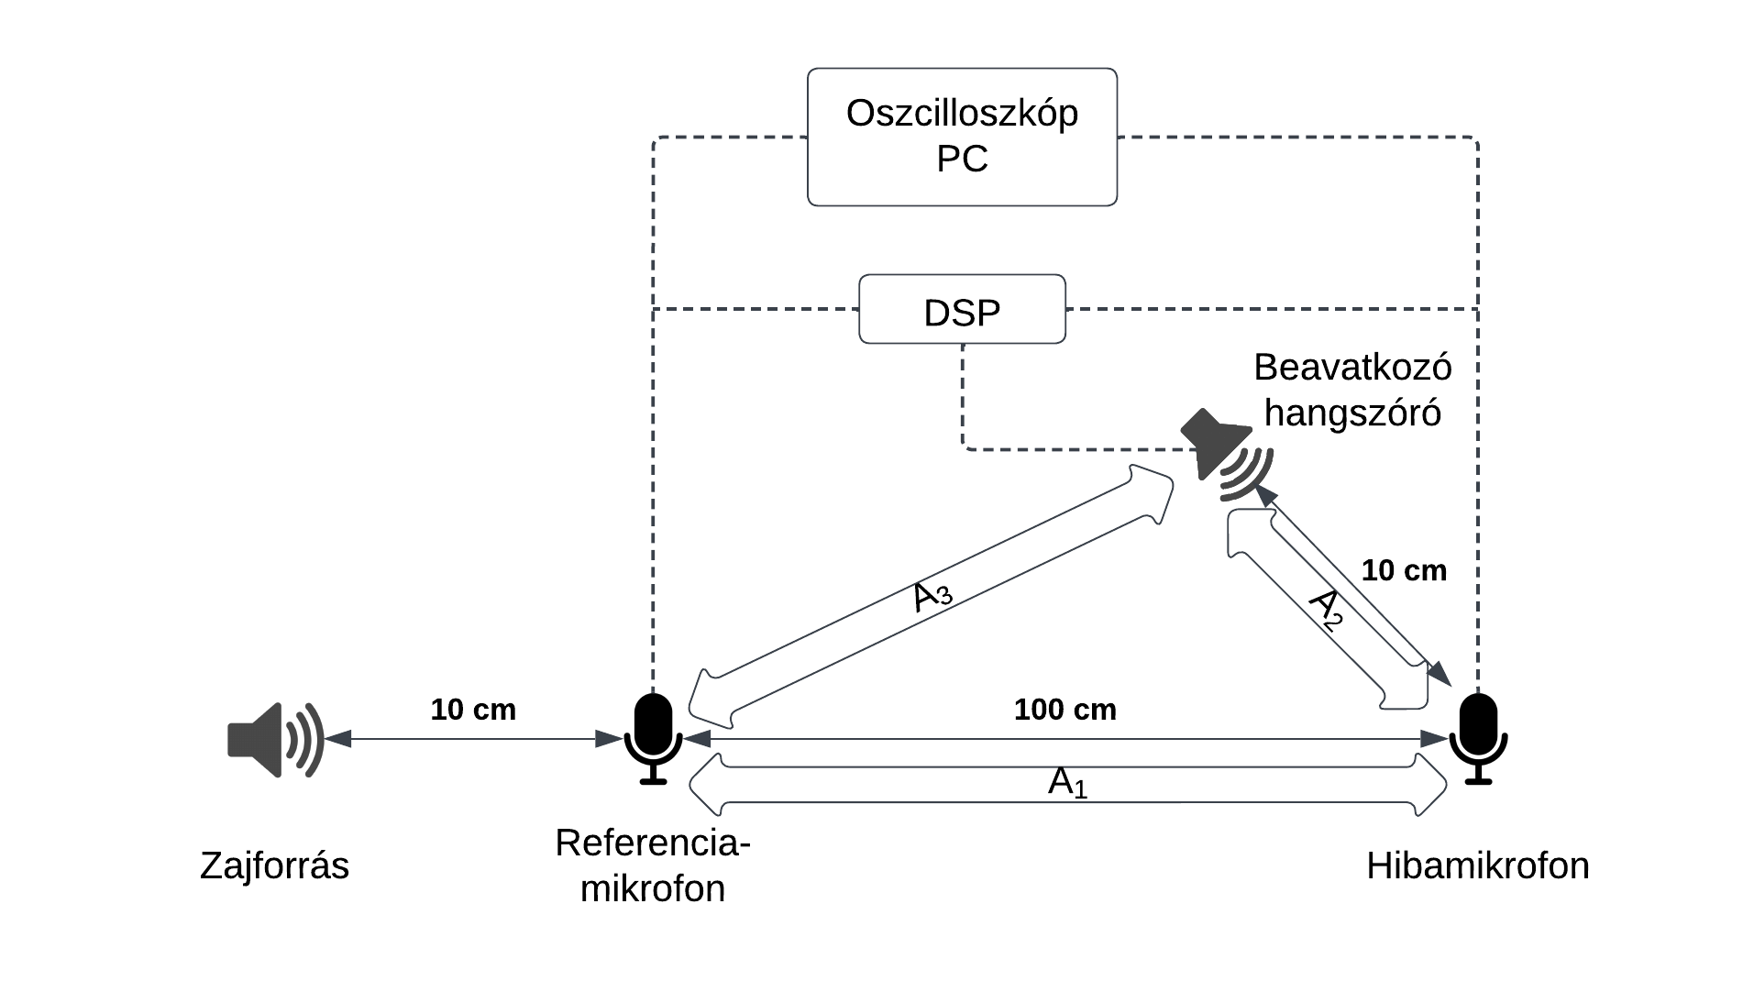
A mérési elrendezés

Slide 6
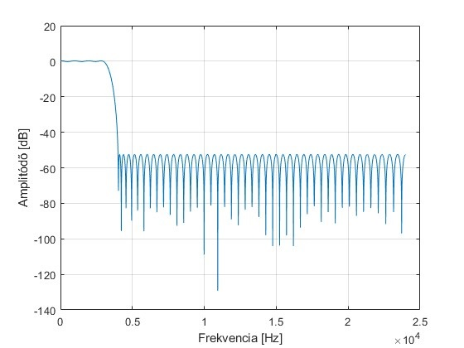
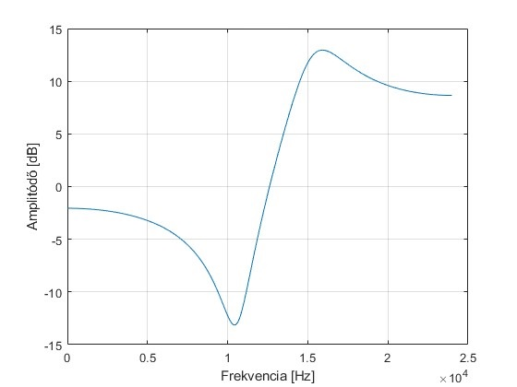
MATLAB szimuláció eredményei Használt átvitelek (mesterséges)
Elsődleges út
Másodlagos út
Aluláteresztő FIR szűrő
Másodfokú IIR szűrő

Slide 7
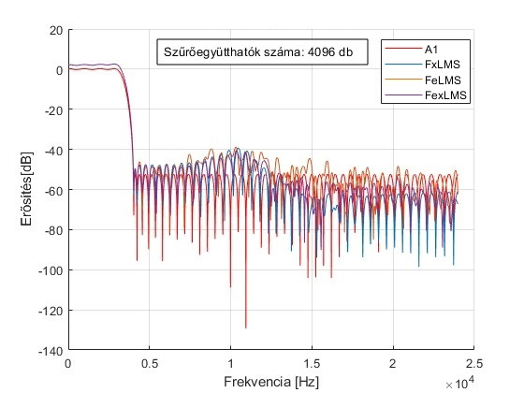
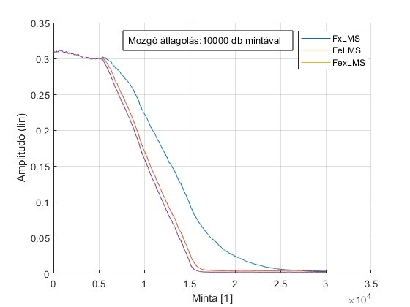
MATLAB szimuláció eredményei Mesterséges átvitelekkel
FxLMS:
10796 minta
FeLMS:
8174 minta
FexLMS: 7972 minta

Slide 8
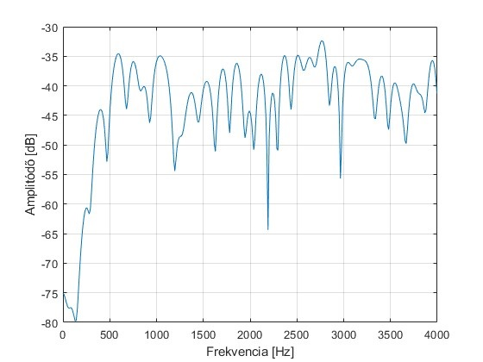
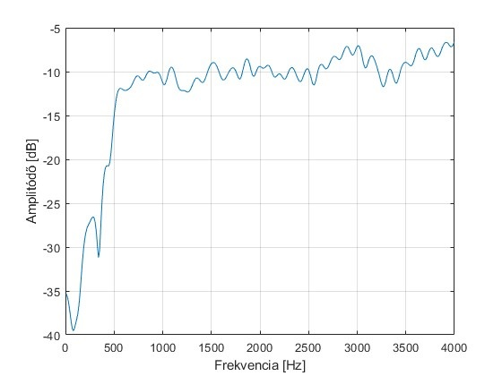
MATLAB szimuláció eredményei Használt átvitelek (mért)
Elsődleges út
Másodlagos út
DSP laborban mért akusztikus átvitelek

Slide 9
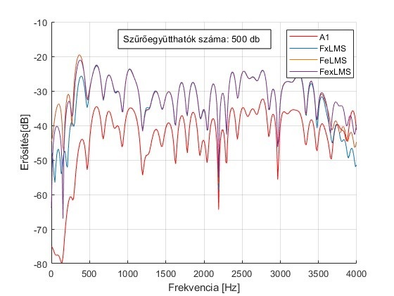
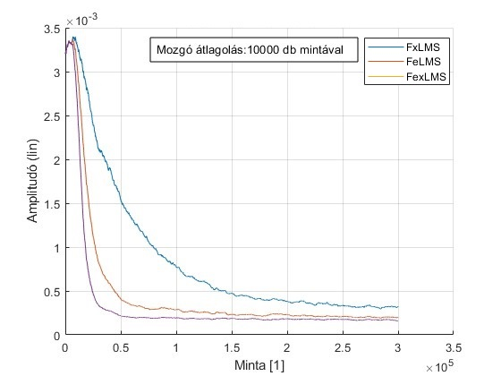
MATLAB szimuláció eredményei Valóságos mért átvitelekkel
FxLMS:
107496 minta
FeLMS:
34176 minta
FexLMS: 16468 minta

Slide 10
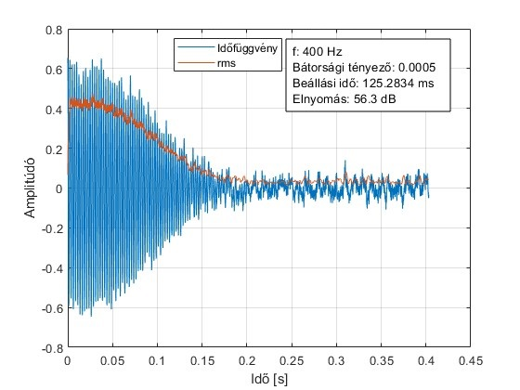
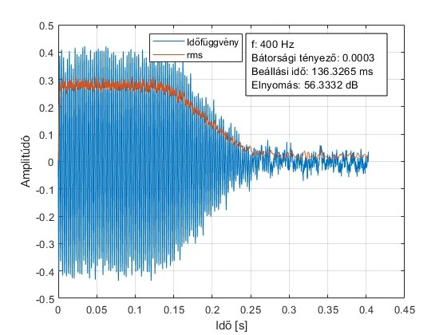
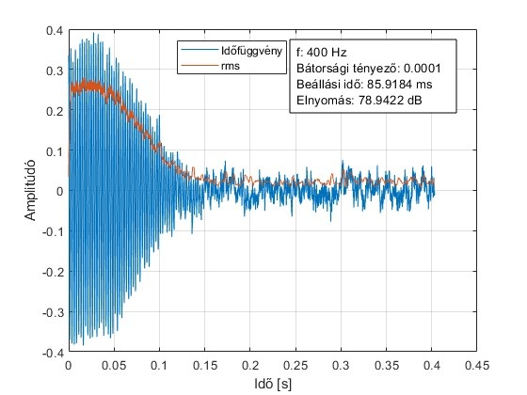
Mérési eredmények (DSP) Szinuszos gerjesztés
FxLMS FeLMS FexLMS
125.28 ms 136.32 ms 85.91 ms

Slide 11
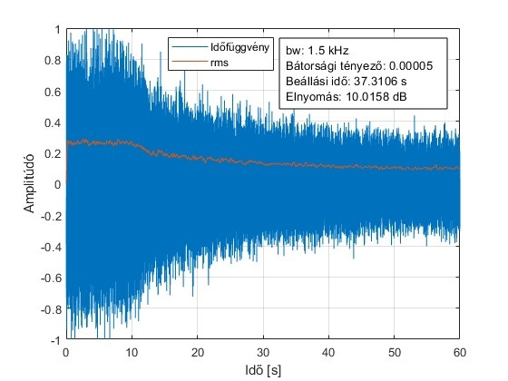
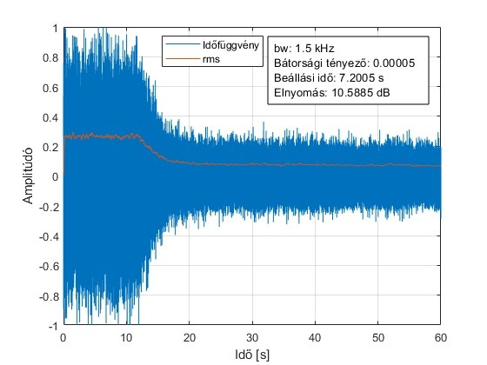
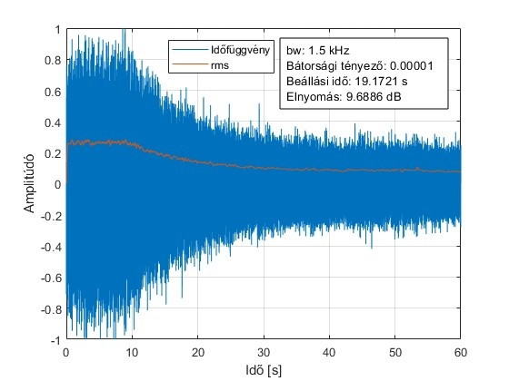
Mérési eredmények (DSP) Fehérzajos gerjesztés
FxLMS FeLMS FexLMS
37.31 s 7.20 s 19.17 s

Slide 12

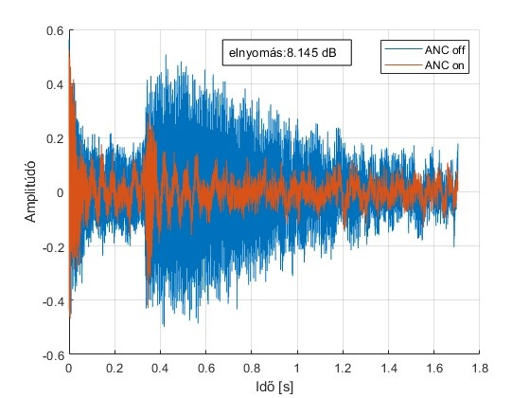
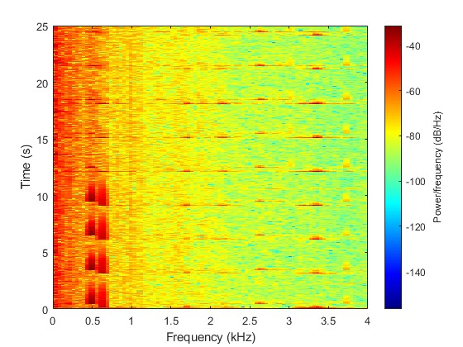
Impulzus jellegű zajok csillapítása (FeLMS) (Csengőszó)

Slide 13
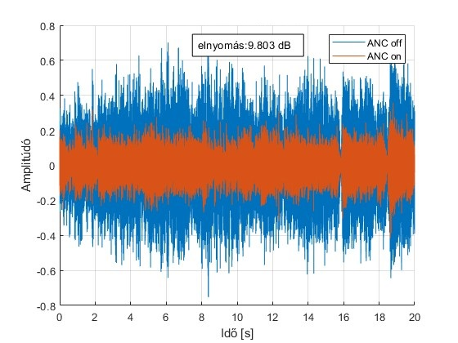
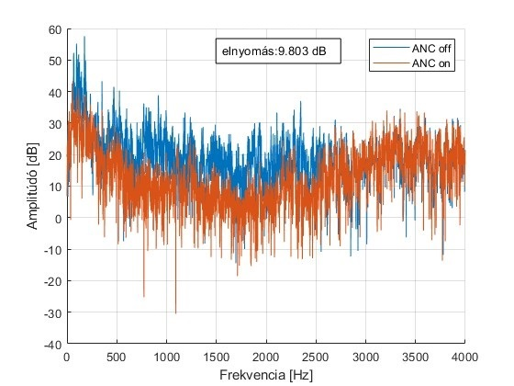
Zeneszámok csillapítása (FeLMS) (Rock zene)
Zene részlet:
Sticky Jams - Kickstart my heart (cover)

Slide 14
Összefoglalás:
Az FxLMS teljesített a leglassabban, az FeLMS és az FexLMS hasonlóan gyorsan teljesít
Periodikus és sztochasztikus zajra megfelelő az elnyomás mértéke
Impulzus jellegű zaj esetén csak a jelentősen alacsony frekvenciás komponenseket lehetett elnyomni (kHz-es nagyságrend)
Zeneszám esetén a basszus megfelelő elnyomása, nagy frekvenciájú komponensek megmaradtak
Köszönöm a figyelmet!

